Slide 1
from turtle import * → turtle 사용
forward(100) → 100 만큼 앞으로 이동
left(90) → 90도 왼쪽 회전
circle(100) → 반지름 100의 원을 그림
speed(0) → 빠르게 그려주는 코드
exitonclick() → 클릭할 때 종료

Slide 2
for i in range(n): → n 번만큼 반복
# 반복할 코드 작성 → 아래에 반복할 코드 작성

Slide 3
range(n) → [0, 1, 2, 3, …, n-1] 생성
range(a, b) → [a, a+1, a+2, …, b-1] 생성
print(i)는 i의 값을 출력하는 함수이다.
아래 코드의 결과는 무엇인가?
for i in range(10, 20):
print(i)

Slide 4
Boolean Value
조건문 if – elif – else
Boolean 은 True(참) 혹은 False (거짓) 값을 지닌다.
Condition에는 항상 Boolean Value가 들어간다.
# True / False
True
False
# logical operator
a > b
a >= b
a == b
a != b
a and b
a or b
not a
if condition1:
# do this
elif condition2:
# do this
else:
# do this

Slide 5
반복문 for
반복문 while
특정 횟수만큼 반복을 하고 싶을 때 주로 사용.
i 에 range(10) = [0, 1, 2, … , 9]의 수가 차례로 대입.
i를 변화시키면서 반복되어야 할 때 주로 사용.
어떤 조건에 따라 반복을 하고 싶을 때 주로 사용.
Condition에는 항상 Boolean Value가 들어간다.
for i in range(10):
# repeat this
while condition:
# repeat this
range()에는 인수가 하나일 수도 있고 두개일 수도 있음
range(10) = [0, 1, 2, 3, ... , 9]
range(10, 20) = [10, 11, 12, ... , 19]

Slide 6
Nested Loops
Break
Loop가 둘 이상 중첩
i, j, k 순으로 작성
계산의 효율을 위해 보통 nested loop는 3중 루프까지만 사용
중간에 반복문을 종료하고 싶을 때 사용
for i in range(10):
# repeat this 1
for j in range(10):
# repeat this 2
while condition:
if break_condition:
break
for i in range(10):
if break_condition:
break

Slide 7
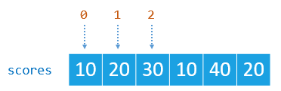
list
random
List는 여러 데이터들이 순서대로 나열된 상태로 저장된 것
Random 무작위와 관련된 함수들이 구현된 패키지
blank = []
nums = [10, 30, 20, 40, 50]
words = ['hi', 'hello', 'bye']
import random
# 1 ~ 99 random number
random.randint(1, 99)
# shuffle nums(list)
nums = [10, 20, 50, 60]
random.shuffle(nums)
List의 모든 항목은 index를 가진다.
index는 0부터 시작한다.
scores = [10, 20, 30, 10, 40, 20]
scores[0] → 10
scores[3] → 10

Slide 8
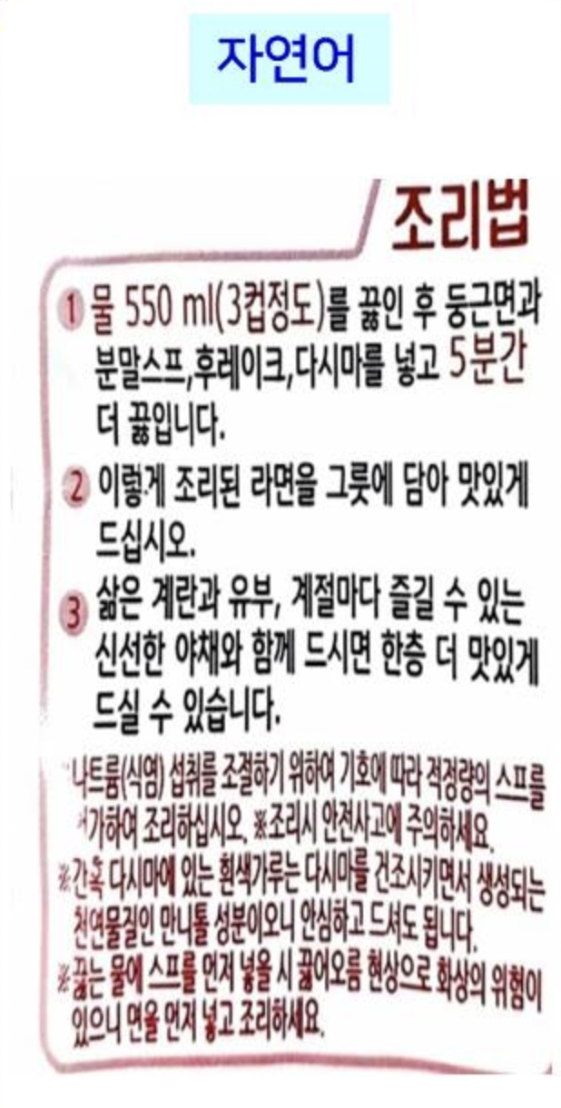
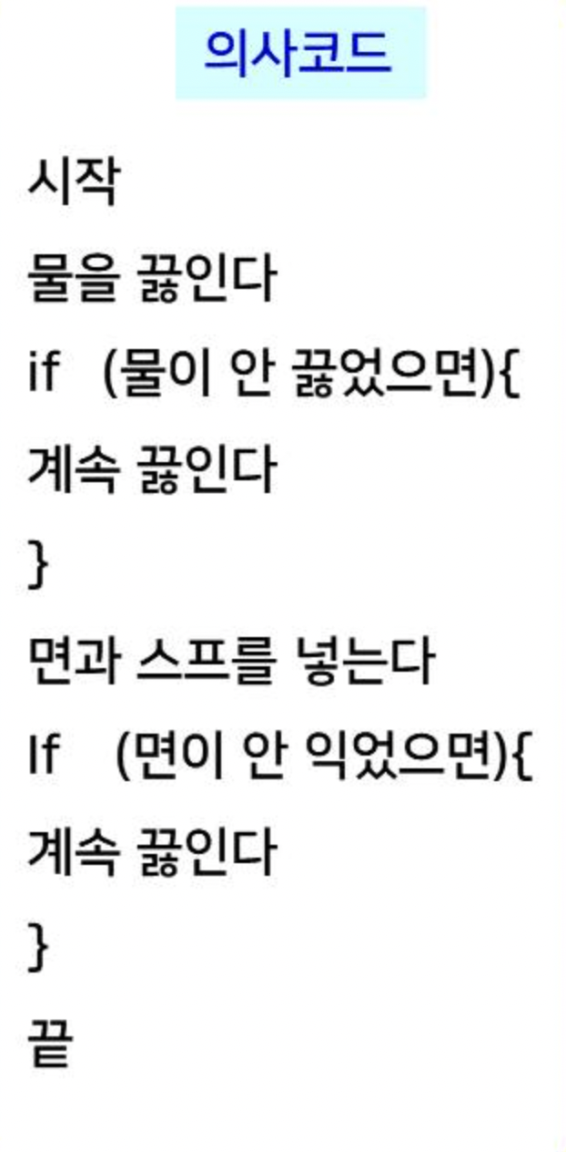
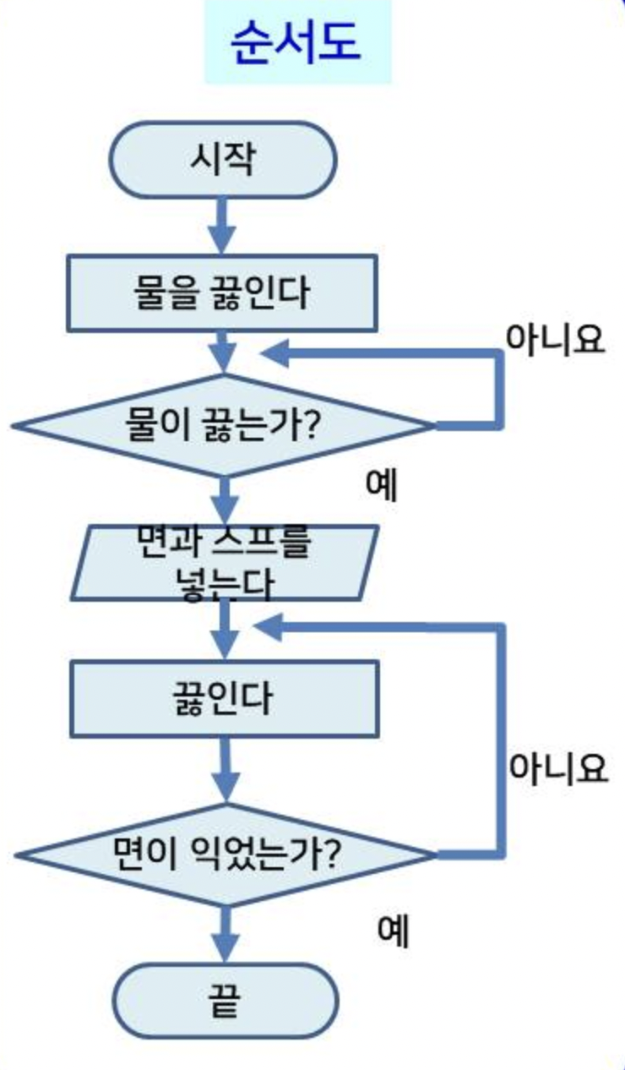
의사 코드 (pseudo code)
특정 프로그래밍 언어의 문법에 따라 쓰인 것이 아니라, 일반적인 언어로 코드를 흉내 내어 알고리즘을 써놓은 코드

Slide 9
<묵찌빠>
제목 설명, 룰 설명
컴퓨터가 묵찌빠 랜덤 선택
플레이어가 묵찌빠 입력
비교 → 누가 이겼는지
공격권이 있는 쪽 누군지 (컴퓨터? 사람?)
공격권이 있는 사람이 비길 때 게임 종료 (Win / Lose)
공격권이 있는 사람이 없으면 공격권 넘어감
의사코드 작성 → 코드 작성 시작 (12:20까지)
예시) UP-DOWN 게임 의사코드
print(제목 및 설명)
answer = 1~99 사이 무작위 수 생성
life = 5
계속 반복:
print(남은 생명)
guess = 사용자가 예측한 수
if guess < answer:
up
if guess > answer:
down
if guess == answer:
정답 & 게임 종료
생명 감소
if life == 0:
게임 오버

